Slide 1


Θεωρία Μεθόδων Υποβοηθούμενης Αναπαραγωγής
Ενότητα 4: Το ανδρικό γεννητικό σύστημα και αίτια ανδρικής υπογονιμότητας
Μέρος ΙΙ Πέτρος Καρκαλούσος, Μαρία Βενετίκου

Slide 2
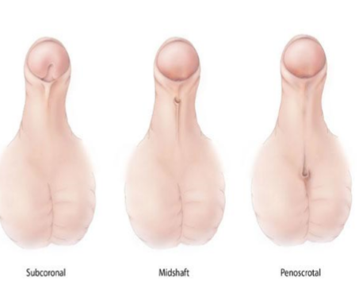
Υποσπανδία
Η έξοδος της ουρήθρας είναι στο κάτω μέρος του πέους

Slide 3
Προβλήματα στύσης
Η στυτική δυσλειτουργία είναι η μη ικανότητα επίτευξης, ή διατήρησης μιας στύσης αρκετά σκληρής, ώστε να επιτρέπει τη συνουσία.
Το 4% περίπου των 50άρηδων και το 17% των 60άρηδων βιώνουν μια ολική ανικανότητα επίτευξης στύσης, ενώ η επίπτωση της ΣΔ αυξάνεται κατακόρυφα, στο 47%,για τους άνδρες άνω των 75 ετών.
Σήμερα θεραπεύεται με φάρμακα (σινδεναφίλη), πεική προσθήκη (σιλικόνη), ενδοπεικά φάρμακα (χορηγούνται με ένεση), χειρουργικές επεμβάσεις.

Slide 4
Τα ενδοκρινολογικά αίτια

Slide 5
Ενδοκρινικά και μεταβολικά αίτια
Είναι γνωστό ότι υφίστανται πολυάριθμες αλληλοεπιδράσεις μεταξύ των διαφόρων ενδοκρινών αδένων, θεωρητικά οποιαδήποτε ενδοκρινική ή μεταβολική διαταραχή είναι δυνατό να επηρεάσει τη σωστή λειτουργία του ανδρικού γεννητικού άξονα.
Ιδιαίτερη μνεία γίνεται στις δύο συχνότερες διαταραχές:
Διαταραχές της λειτουργίας του θυρεοειδούς,
Διαταραχές από σακχαρώδη διαβήτη.

Slide 6
Διαταραχές της λειτουργίας του θυρεοειδούς (1 από 2)
Στους υπερθυρεοειδικούς ασθενείς η τεστοστερόνη είναι 2 - 3 φορές υψηλότερη, σε σύγκριση με ευθυρεοειδικά άτομα και ο ρυθμός μεταβολικής κάθαρσης μειωμένος κατά 30-40%.
Αυτές οι μεταβολές αποδίδονται στην παράλληλη αύξηση της SHBG που παρατηρείται στους υπερθυρεοειδικούς ασθενείς αφού η Free-Testo παραμένει φυσιολογική.
Ανάλογες μεταβολές έχουν παρατηρηθεί και για τη DHT (ολική και ελεύθερη) πλάσματος.
Τα επίπεδα FSΗ και LΗ πλάσματος μπορεί να αυξηθούν σε άνδρες με αυτόματο ή ιατρογενή υπερθυρεοειδισμό.

Slide 7
Διαταραχές της λειτουργίας του θυρεοειδούς (3 από 3)
Παράλληλη ανεπάρκεια της θυρεοειδικής και της γοναδικής λειτουργίας μπορεί να οφείλεται σε:
Παράλληλη ανεπάρκεια στην έκκριση των γοναδοτροπινών και της TSΗ σε βλάβες του συστήματος «υποθάλαμος-υπόφυση», όπως για παράδειγμα σε αδενώματα της υποφύσεως ή άλλες χωροκατακτητικές βλάβες της περιοχής.
Πολλαπλή ενδοκρινοπάθεια με βάση κοινό αυτοανοσοποιητικό μηχανισμό.

Slide 8
Διαταραχές της λειτουργίας του θυρεοειδούς (2 από 3)
Στους υποθυρεοειδικούς ασθενείς η FSΗ και η LΗ καθώς και η Τesto αναφέρονται φυσιολογικές ή μειωμένες. Η SHBG είναι μειωμένη, ο ρυθμός παραγωγής της τεστοστερόνης είναι φυσιολογικός.
Οι μεταβολές αυτές στους υπερ- και στους υποθυρεοειδικούς ασθενείς επανέρχονται στα φυσιολογικά με την αποκατάσταση του ευθυρεοειδισμού.

Slide 9
Τα αντισπερματικά αντισώματα

Slide 10
Ανοσολογικός παράγοντας - ανοσοανδρολογία
Ως ανοσολογικός παράγοντας χαρακτηρίζονται όλα τα ανοσολογικά αίτια που επηρεάζουν την ποιότητα του σπέρματος και προκαλούν υπογονιμότητα.
Η συχνότητα των αιτίων αυτών είναι σημαντική (έως και 6%) και το ερευνητικό ενδιαφέρον που έχουν διεθνώς προκαλέσει είναι τέτοιο, ώστε να οδηγήσουν στη δημιουργία ενός κλάδου της Ανδρολογίας, της Ανοσοανδρολογίας (immunoandrology).

Slide 11
Τα είδη των αυτοαντισωμάτων
Έτσι υπάρχουν αντισώματα τα οποία προκαλούν συγκόλληση των σπερματοζωαρίων (συγκολλητίνες = agglutinins), αντισώματα τα οποία προκαλούν ακινητοποίηση των σπερματοζωαρίων (ακινητοποιητικά = immobilizins) και αντισώματα τα οποία προκαλούν καταστροφή των σπερματοζωαρίων (κυτταροτοξικά = cytotoxic).
Στο εργαστήριο μπορούμε εύκολα να προσδιορίσουμε τα αυτοαντισώματα που προκαλούν συγκολλήσεις σπερματοζωαρίων στον αυχένα και στην κεφαλή των σπερματοζωαρίων.

Slide 12
Τρόπος παραγωγής των αυτοαντισωμάτων
Πιστεύεται ότι η παραγωγή των αντισωμάτων προκαλείται από την απορρόφηση των σπερματοζωαρίων από τον αυλό στο διάμεσο ιστό της επιδιδυμίδας και από εκεί μέσα στην κυκλοφορία.

Slide 13
Λόγοι παραγωγής αυτοαντισωμάτων
Απόφραξη των αποχετευτικών οδών του σπέρματος.
Μεγάλη ηλικία
Μετά διατομή των σπερματικών πόρων
Φλεγμονή επικουρικών αδένων
Αντισώματα έναντι των σπερματοζωαρίων έχουν βρεθεί επίσης σε ασθενείς με τραύματα των όρχεων, κρυψορχία, ανασπώμενους όρχεις και σε ασθενείς με ιστορικό ορχίτιδας.

Slide 14
Αυτοαντισώματα σε γυναίκες και άνδρες
Έχει βρεθεί ότι σε ποσοστό υπογόνιμων ανδρών κυκλοφορούν αντισώματα έναντι των ιδίων τους σπερματοζωαρίων.
Το ίδιο συμβαίνει και με γυναίκες που αναπτύσσουν αυτοαντισώματα έναντι των σπερματοζωαρίων του συντρόφου τους.

Slide 15
Χρωμοσωμιακές και γονιδιακές ανωμαλίες

Slide 16
Η συχνότητα των χρωμοσωμιακών ανωμαλιών
Οι ανωμαλίες αυτές αποτελούν το 3,4 - 12% των αιτίων της ανδρικής υπογονιμότητας.
Η πιθανότητα ανεύρεσης παθολογικού καρυότυπου αυξάνεται όσο μειώνεται ο αριθμός των σπερματοζωαρίων. Έτσι, ενώ στις περιοδικές ολιγοτερατοασθενοσπερμίες βρίσκεται παθολογικός καρυότυπος στο 10% των περιπτώσεων και στις μόνιμες ολιγοτερατοασθενοσπερμίες στο 13%, στις αζωοσπερμίες φθάνει ατό 15 - 20%.

Slide 17
Οι μηχανισμοί πρόκλησης των χρωμοσωμιακών μεταβολών
Δημιουργία δυσγενετικών όρχεων με αποτέλεσμα την αζωοοπερμία, όπως συμβαίνει στο σύνδρομο ΚΙinefelter.
Δημιουργία βλάβης στη σπερματογένεση με αποτέλεσμα ολιγοασθενοσπερμία ή αζωοσπερμία ή παραγωγή παθολογικών σπερματοζωαρίων.

Slide 18
Ο καθορισμός του φύλου (2 από 2)
Γίνεται με τα χρωματοσώματα: Άνδρας 45XY, Γυναίκα 45ΧΧ
Γίνεται όμως και με γονίδια που ρυθμίζουν την έκκριση των ορμονών για τα δευτερεύοντα χαρακτηριστικά. Τέτοια γονίδια είναι τα: LIM1, EMX2, WT1, LHX9, SF1, SR Y,SOX9, WNT4, DAX1, M33, DHH,GATA4, FGF9, DMRT1/2, ATRX, A RX, SOX8, FATE, Vanin1, Tescalcin.
Για τον λόγο αυτό ο άνδρας ελέγχεται με καρυότυπο και μεθόδους PCR.

Slide 19
Ο καθορισμός του φύλου (2 από 2)
Και τέλος γίνεται με την έκκριση και δράση ορμονών, οπότε εξαρτάται από τα ερεθίσματα παραγωγής τους, την συγκέντρωσή τους και τους υποδοχείς τους.
Για τον λόγο αυτό ο άνδρας ελέγχεται με καρυότυπο, μεθόδους PCR και ορμονολογικές εξετάσεις.

Slide 20
Οι διαταραχές της διαφοροποίησης του φύλου μπορούν να προκαλέσουν
Αληθή ερμαφροδιτισμό
Άρρεν ψευδερμαφροδιτισμό
Θήλυ ψευδερμαφροδιτισμό
Σύνδρομα πολλαπλών γενετικών ανωμαλιών

Slide 21
Oι διαταραχές του φύλου ήταν γνωστές από την αρχαιότητα
“Σε σχέση με τις ασωτείες, το κορμί της Μηνοφίλας είναι άλλο. Γιατί γεύεται κάθε ακολασία. Εμπρός, λοιπόν, Χαλδαίοι, πλησιάστε την. Γιατί πράγματι ο ουρανός της έχει μέσα του και Σκύλο και Διδύμους”.
Μάρκος Αργεντάριος
“Εάν είναι αλήθεια ότι σου αρέσει ο έρωτας με άνδρες και με γυναίκες, ξέρω εγώ το φάρμακο να σε ανακουφίσω. Ο έρωτας με Μηνοφίλα την ευίσχιον είναι και τα δύο”.
Μάρκος Αργεντάριος
Νεοκλής Γεωργακόπουλος

Slide 22
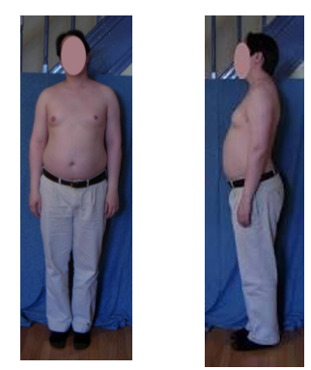
Το σύνδρομο Klinefelter, η συνηθέστερη χρωμοσωμιακή ανωμαλία στον άνδρα
Το συχνότερο σύνδρομο που οφείλεται σε χρωμοσωμιακή ανωμαλία είναι το σύνδρομο Κιinefelter καθώς και οι παραλλαγές του. Οι άνδρες αυτοί στο καρυότυπο αποκαλύπτονται με 45ΧΧΥ χρωματοσώματα.

Slide 23
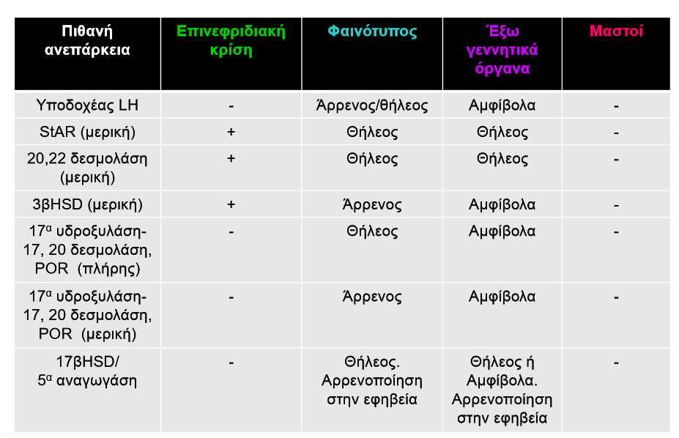
Διαταραχές σύνθεσης ανδρογόνων
Νεοκλής Γεωργακόπουλος

Slide 24
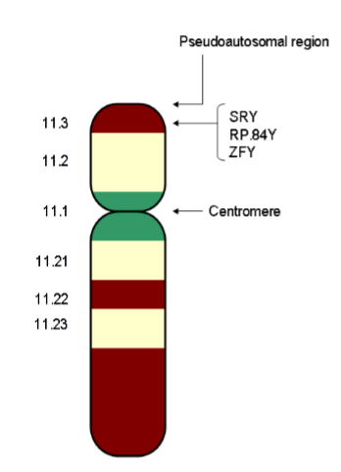
Το γονίδιο SRY
Η έλλειψη τμημάτων του Υ χρωμοσώματος (μακρύς βραχίοντας) είναι αυξημένη σε ολιγοασθενοσπερμικούς και αζωοσπερμικούς άνδρες.
Πρόκειται για το γονίδιο SRY, η πρωτεΐνη του δεσμεύεται στο DNA και λειτουργεί:
ενεργοποιώντας απαραίτητα γονίδια,
αναστέλλοντας κατασταλτικά της ανδρικής διαφοροποίησης γονίδια.
Νεοκλής Γεωργακόπουλος

Slide 25
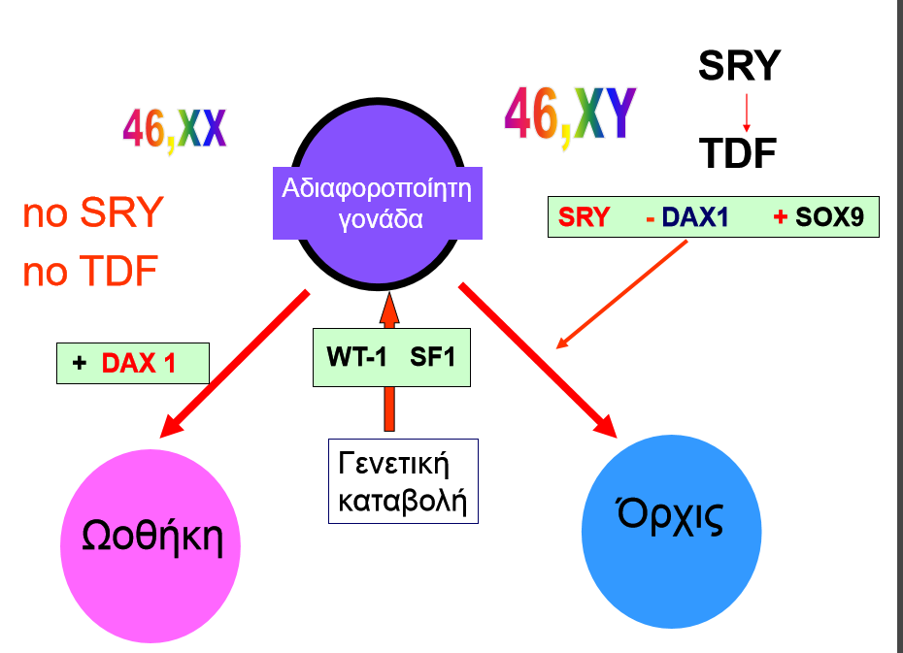
Η επίδραση του γονιδίου SRY (η πρωτεΐνη υπάρχει μόνο στον άνδρα) στο καθορισμό του φύλου
Νεοκλής Γεωργακόπουλος

Slide 26
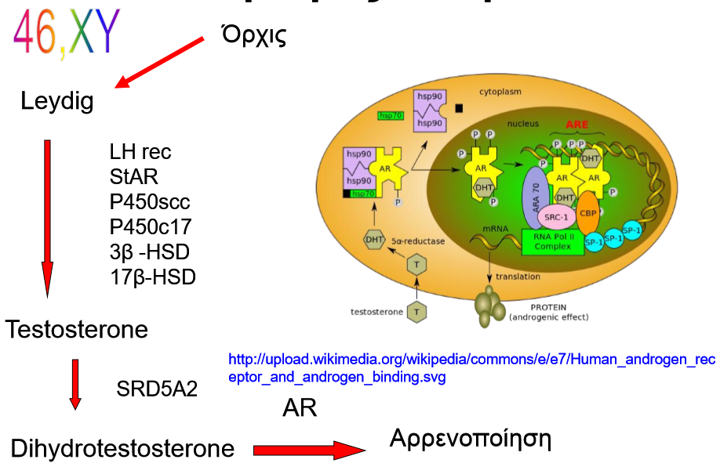
Η διαφοροποίηση του φύλου (άνδρας)
Νεοκλής Γεωργακόπουλος

Slide 27
Λοιμώξεις των γεννητικών οργάνων

Slide 28
Οξείες λοιμώξεις των επικουρικών γεννητικών αδένων
Έχει παρατηρηθεί από διάφορους ερευνητές ότι επεισόδια οξείας ορχίτιδας, επιδιδυμίτιδας, σπερματοδοχοκυστίτιδας ή προστατίτιδας έχουν ως αποτέλεσμα πρόκληση μόνιμης διαταραχής, εξαιτίας ορχικής βλάβης ή αποφράξεως των αποχευτευτικών οδών του σπέρματος.

Slide 29
Χρόνιες λοιμώξεις των επικουρικών γεννητικών αδένων
Στο μεγαλύτερο ποσοστό των ασθενών οι λοιμώξεις αυτές είναι απόλυτα ασυμπτωματικές και μόνο με σχολαστικό κλινικό και εργαστηριακό έλεγχο είναι δυνατή η διάγνωση τους.
Συνήθως αποκαλύπτονται πολλά χρόνια μετά από την υπογονιμότητα που προκαλούν.

Slide 30
Συμπτώματα χρόνιων λοιμώξεων στον άνδρα (1 από 3)
Έντονα στοιχεία φλεγμονής στο υγρό των επικουρικών αδένων.
Σημαντική διόγκωση ή ευαισθησία του προστάτη ή των σπερματοδόχων κύστεων στη δακτυλική εξέταση.
Τυπική συμπτωματολογία για ουρηθρίτιδα, κυστίτιδα ή προστατίτιδα.

Slide 31
Συμπτώματα χρόνιων λοιμώξεων στον άνδρα (2 από 3)
Πολλά λευκά αιμοσφαίρια στο σπέρμα (> 1 εκατομμύριο/mL).
Ανεύρεση στην καλλιέργεια του υγρού των επικουρικών αδένων παθογόνων μικροβίων ή δυνητικά παθογόνων μικροβίων σε μαζική ανάπτυξη.
Ταχεία μείωση της κινητικότητας και της ζωτικότητας των σπερματοζωαρίων, με αποτέλεσμα μετά δύο ώρες από την εκσπερμάτιση να παραμένουν κινητά < 40% των σπερματοζωαρίων.
Σαφή μείωση του όγκου του σπέρματος.
Σημεία λοίμωξης στην σύζυγο.

Slide 32
Συμπτώματα χρόνιων λοιμώξεων στον άνδρα (3 από 3)
Εκτός από τα οκτώ αυτά βασικά κριτήρια που έχουν γίνει αποδεκτά από τους περισσότερους ερευνητές, χρησιμοποιούνται επίσης και τα αποκαλούμενα συνηγορητικά κριτήρια λοιμώξεως που είναι:
Παρουσία Gram (-) μικροβίων στην καλλιέργεια σπέρματος.
Βραδεία ή ατελής ρευστοποίηση του δείγματος.
Παθολογική αύξηση της γλοιότητας.
Μεγάλος αριθμός συσσωρεύσεων σπερματοζωαρίων (aggregations), ιδιαίτερα σε σωρούς πυοσφαιρίων.
Αιματοσπερμία.
Εκτός από τα σαφώς παθογόνα υπάρχουν και άλλα μικρόβια που προκαλούν υπογονιμότητας.

Slide 33
Τα βακτήρια των επικουρικών γεννητικών αδένων
Ως παθογόνα μικρόβια θεωρούνται ο γονόκοκκος, ο χρυσίζων σταφυλόκοκκος, η κλεμπσιέλλα, το κολοβακτηρίδιο, ο πρωτέας και η ψευδομονάδα.
Ως δυνητικά παθογόνα μικρόβια θεωρούνται οι εντερόκοκκοι και ο λευκός σταφυλόκοκκος, εφόσον εμφανίζουν μαζική ανάπτυξη στις καλλιέργειες.

Slide 34
Ο μηχανισμός μείωσης της γονιμότητας από παθογόνα βακτήρια
Απόφραξη των αποχετευτικών οδών του σπέρματος.
Μείωση της κινητικότητας και της επιβίωσης των σπερματοζωαρίων.
Πρόκληση συσσωρεύσεων.

Slide 35
Η τριχομονάδα του κόλπου (Trichomonas vaginalis)
Το μικρόβιο αυτό είναι εξαιρετικά συχνό στις γυναίκες και αποτελεί το αίτιο ουρηθρίτιδας στον άνδρα σε ποσοστό 2,2 - 30,2%.
Αναφέρονται επίσης περιπτώσεις αιμοσπερμίας που αποδίδονται στην παρουσία τριχομονάδας.
Σε ό,τι αφορά τη δυσμενή επίδραση της τριχομονάδας στην κινητικότητα και επιβίωση των σπερματοζωαρίων, οι γνώμες των ερευνητών διαφέρουν.
Πάντως όταν βρεθεί τριχομονάδα πρέπει να θεραπεύεται γιατί μπορεί να προκαλέσει φλεγμονές στο γεννητικό σύστημα των γυναικών με επίδραση στη γονιμότητα του ζεύγους.

Slide 36
Candida albicans
Είναι γνωστό σαπρόφυτο του στόματος, του κόλπου και του πρωκτού και η ανάπτυξη του ευνοείται από τη χορήγηση αντιβιοτικών.
Η παρουσία του σαπρόφυτου αυτού σε σημαντικό αριθμό αποικιών έχει ως αποτέλεσμα σημαντική συγκόλληση των σπερματοζωαρίων.
Η συγκόλληση αυτή αρχίζει 15' μετά την ανάμειξη των σπερματοζωαρίων με Candida και μετά 30' περίπου το 50% των σπερματοζωαρίων έχουν συγκολληθεί.
Η συχνότητα προκλήσεως λοιμώξεως και υπογονιμότητoς σε ασυμπτωματικούς άνδρες με μικροβιοσπερμία ανέρχεται στο 5%.

Slide 37
Mycoplasma hominis, Ureoplasma urealyticum
Τα μικρόβια αυτά αποτελούν την αιτία των μη γονοκοκκικών ουρηθρίτιδων σε ποσοστό 40 - 60%.
Το πρώτο απομονώθηκε στον ένα ή και στους δύο συζύγους σε ποσοστό 14,7% των άτεκνων ζευγών.
Μπορούν να βρίσκονται στην ουρήθρα ή στον προστάτη χωρίς να προκαλούν συμπτώματα ή μπορούν να προκαλούν τυπική ουρηθρίτιδα με υδαρές έκκριμα.
Τονίζεται ιδιαίτερα ότι η παρουσία μυκοπλάσματος στο γεννητικό σύστημα πιθανόν να είναι η αιτία σημαντικού αριθμού καθ' έξιν αποβολών.

Slide 38
Chlamydia trachomatis (1 από 2)
Το βακτηρίδιο αυτό δεν έχει τη δυνατότητα συνθέσεως τριφωσφορικής αδενοσίνης (ΑΤΡ) και δεν έχει την ικανότητα να πολλαπλασιάζεται σε εξωκυτταρικό περιβάλλον.
Κατά τον κύκλο της ζωής του εμφανίζει δύο μορφές. Το στοιχειώδες σωματίδιο (elementary body) είναι η μορφή που προκαλεί τη φλεγμονή και επιβιώνει εκτός των κυττάρων.
Το δικτυωτό σωματίδιο (reticulate body) είναι η μορφή που αναπαράγεται και επιβιώνει μόνο μέσα στα κύτταρα.

Slide 39
Chlamydia trachomatis (2 από 2)
Οι γεννητικές λοιμώξεις από χλαμύδια μεταδίδονται σεξουαλικά και αποτελούν περίπου το 40% των μη γονοκοκκικών ουρηθρίτιδων. Η ουρηθρίτιδα από χλαμύδια προκαλεί έκκριμα και δυσουρία και δεν είναι ασυνήθιστη η ανιούσα λοίμωξη.
Η οξεία επιδιδυμίτιδα από χλαμύδια είναι η συχνότερη επιδιδυμίτιδα σε άνδρες κάτω των 35 ετών.
Αντίθετα, πρόκληση κλινικής προστατίτιδας από χλαμύδια είναι ασυνήθης.

Slide 40
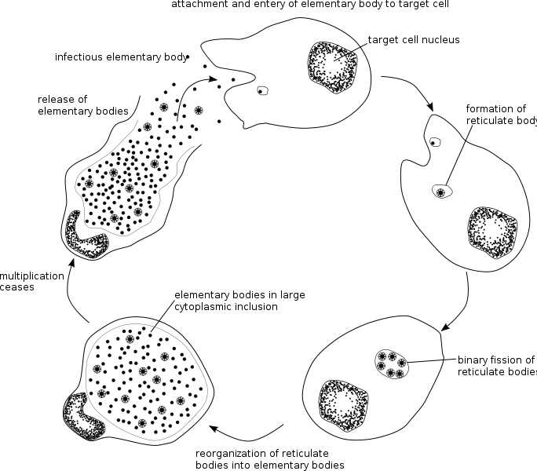
Ο κύκλος ζωής του Chlamydia trachomatis (1 από 2)
Ο κύκλος της ζωής του βακτηριδίου φαίνεται στην εικόνα. Είναι εμφανής η ανακύκλωση των μορφών του βακτηριδίου εντός και εκτός των κυττάρων.
“Chlamydae Life Cycle”, από Huckfinne διαθέσιμο ως κοινό κτήμα

Slide 41
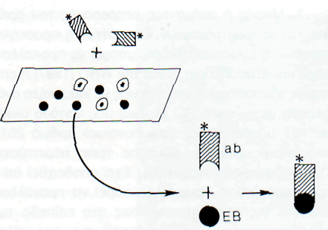
Ο κύκλος ζωής του Chlamydia trachomatis (2 από 2)
Το στοιχειώδες σωματίδιο (ΕΒ) που προκαλεί τη φλεγμονή φαγοκυτταρώνεται από το κύτταρο που θα το φιλοξενήσει (host celΙ).
Μετασχηματίζεται ενδοκυτταρικά σε δικτυωτό σωματίδιο (ΗΒ) που πολλαπλασιάζεται σε 100 νέα σωματίδια, τα οποία επανέρχονται στη μορφή του ΕΒ και στη συνέχεια εξέρχονται από το κύτταρο.

Slide 42
Εργαστηριακή διάγνωση των χλαμυδίων
Τώρα χρησιμοποιείται η άμεση ανοσοφθορίζουσα τεχνική με σημασμένο μονοκλωνικό αντίσωμα που ανακαλύπτει τα στοιχειώδη σωματίδια (ΕΒ) στο επίχρισμα του εκκρίματος της ουρήθρας (εικόνα).
Υπάρχει επίσης και τεχνική ανοσοπροσροφήσεως συνδεδεμένου ενζύμου (ΕLISΑ) για την ανεύρεση του χλαμυδιακού αντιγόνου.

Slide 43
Neisseria gonorrhoeae (1 από 2)
Η γονοκοκκική λοίμωξη διακρίνεται στην οξεία και χρόνια
Η οξεία γονοκοκκική λοίμωξη της ουρήθρας και του προστάτη είναι πιθανό να επηρεάζει, όπως άλλωστε όλες οι οξείες φλεγμονές του ουροποιογεννητικού συστήματος, την κινητικότητα και επιβίωση των σπερματοζωαρίων, δεν υπάρχουν όμως πολλές εργασίες σχετικές με το θέμα αυτό.

Slide 44
Neisseria gonorrhoeae (2 από 2)
Η χρόνια γονοκοκκική λοίμωξη με τις επιπλοκές της μπορεί να επηρεάσει το σπέρμα με δύο μηχανισμούς:
Με τη δημιουργία στενωμάτων της ουρήθρας (στο 14% των γονοκοκκικών λοιμώξεων χωρίς θεραπεία), τα οποία προκαλούν υποτροπιάζουσες προστατίτιδες ή επιδιδυμίτιδες.
Με τη δημιουργία αποφράξεως των εκφορητικών οδών του σπέρματος.
Η έγκαιρη θεραπεία της γονοκοκκικής λοιμώξεως προλαμβάνει από τις επιπλοκές αυτές.

Slide 45
Mycobacterium tuberculosis (1 από 2)
Φυματίωση του ουροποιογεννητικού συστήματος:
Η πιο συχνή εντόπιση της φυματίωσης παρατηρείται στις επιδιδυμίδες και σχεδόν πάντοτε συνυπάρχει με φυματίωση των νεφρών ή του προστάτη και των σπερματοδόχων κύστεων.
Η συνύπαρξη ολιγοασθενοσπερμίας η αζωοσπερμίας με ευαισθησία ή διόγκωση της επιδιδυμίδας επιβάλλει τον έλεγχο για πιθανή φυματίωση του ουροποιογεννητικού συστήματος.

Slide 46
Mycobacterium tuberculosis (2 από 2)
Πρωτοπαθής φυματιώδης ορχίτιδα είναι πολύ σπάνια, αλλά όλες οι περιπτώσεις φυματιώδους επιδιδυμίτιδας αν δεν θεραπευθούν προκαλούν δευτεροπαθή ορχίτιδα με αναστολή της σπερματογενέσεως.
Από την εποχή που εφαρμόζεται η τριπλή αντιφυματική αγωγή έχουν μειωθεί στο ελάχιστο οι περιπτώσεις φυματιώσεως του ουροποιογεννητικού συστήματος.

Slide 47
Treponema pallidium
Η σύφιλη των όρχεων είναι πολύ σπάνια στις ημέρες μας.
Η προσβολή των όρχεων εμφανίζεται με δύο μορφές: Την ινώδη και τη μορφή με δημιουργία κομμιωμάτων, ενώ οι επιδιδυμίδες παραμένουν φυσιολογικές.

Slide 48
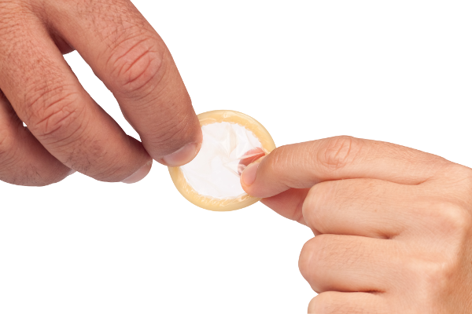
Η μόνη αποτελεσματική πρόληψη

Slide 49
Τέλος Ενότητας

